Slide 1
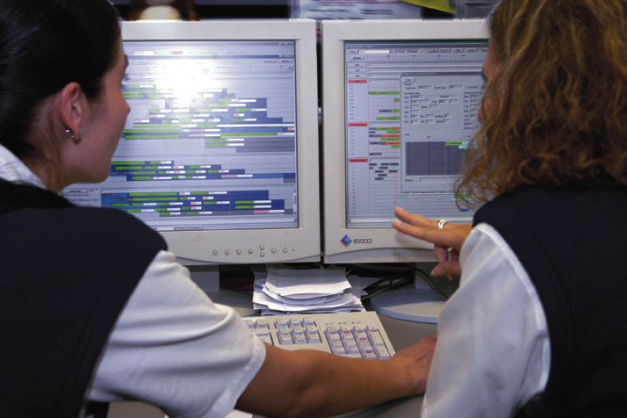
Valorisation du tutorat
À destination de la fonction RH et des dirigeants d’entreprise
Fiche n° 2
SOMMAIRE DE LA FICHE
Argumentaire pour la valorisation du tutorat au sein de l’entreprise
Modalités de communication
Modalités de reconnaissance du tutorat
OUTILS
Modèle d’affiche pour la promotion du tutorat « Et si je devenais tuteur ? »
Modèle d’affiche pour la promotion du tutorat « Un tuteur… pourquoi ? »
ARGUMENTAIRE POUR LA VALORISATION DU TUTORAT
AU SEIN DE L’ENTREPRISE
Arguments pour la valorisation du tutorat :
Mieux accompagner l’alternant dans son parcours professionnel et limiter les risques d’abandon.
Développer les compétences transverses (pédagogie, expression écrite et orale, animation d’équipe…) des tuteurs.
Développer la transmission des savoirs entre les professionnels expérimentés et les alternants.
Motiver les salariés en leur proposant d’être tuteurs.
Mise à jour 10/06/15

Slide 2
MODALITÉS DE COMMUNICATION
Modalités de communication interne et externe pour valoriser l’alternance et le tutorat :
Affichage dans les locaux de l’entreprise sur les enjeux de l’alternance et du tutorat.
Annonce dans le journal interne de l’entreprise ou envoi d’un courriel promotionnel (publication de témoignages tuteurs/tutorés).
Mise en ligne de vidéos explicatives sur l’intranet des entreprises (enjeux du tutorat, exercice du tutorat au quotidien…).
Présentation de l’alternance et du tutorat lors des réunions d’équipe.
Organisation d’un forum pour les tuteurs.
Participation à des forums.
MODALITÉS DE RECONNAISSANCE DU TUTORAT
Pistes de réflexion pour la reconnaissance du tutorat au sein de l’entreprise :
Rédaction d’un article dans le journal interne sur un accompagnement tutoral (témoignages).
Organisation d’un événement au sein de l’entreprise :
rencontre annuelle des tuteurs de l’entreprise.
fête de fin de contrat.
remise d’un prix ou toute autre forme récompense d’une récompense aux jeunes en alternance pour la qualité de leur mémoire de fin d’études.
Participation du tuteur à la fête de remise des diplômes ou de fin de formation.
Invitation des tuteurs à participer aux forums étudiants (recrutement, alternance).
Valorisation du parcours professionnel du tuteur :
valorisation de la fonction tutorale dans les missions du salarié (inscription des activités tutorales comme objectifs annuels du salarié).
développement des compétences du tuteur et préfiguration à la mobilité vers d’autres fonctions (manager, formateur…).
Mise à jour 10/06/15

Slide 3
OUTILS
2 MODÈLES D’AFFICHE
POUR LA PROMOTION DU TUTORAT
Modèle d’affiche pour la promotion du tutorat « Et si je devenais tuteur ? »
Modèle d’affiche pour la promotion du tutorat « Un tuteur… pourquoi ? »
Mise à jour 10/06/15

Slide 4
Et si je devenais tuteur ?
9 bonnes raisons de devenir tuteur !
J’aimerais…
… partager mon métier avec un jeune,
… l’accompagner à découvrir ce métier,
… l’aider à devenir un bon professionnel,
… contribuer à son insertion professionnelle,
… lui faire découvrir le monde de l’aérien.
Cela serait l’occasion pour moi de…
… transmettre mon savoir-faire,
… diversifier mes activités,
… prendre du recul sur ma pratique professionnelle,
… tester mes compétences de pédagogue.
VOUS ÊTES INTÉRESSÉ(E) ?
Prenez contact avec…

Slide 5
UN TUTEUR … POURQUOI ?
« Ma tutrice a su se rendre disponible, me déléguer des tâches et me responsabiliser, ce qui m’a donné encore plus envie de m’investir et de fournir le meilleur travail possible. »
« J’ai profité des conseils d’un professionnel expérimenté, qui a été à l’écoute pour me faire progresser. »
« Mon tuteur a su me mettre en confiance, même pour des activités qui semblaient au-dessus de mon niveau, il a su créer des défis. »
« J’ai voulu transmettre mon expérience, mes connaissances et
mon savoir-faire. »
« Ayant moi-même été apprenti, j’ai voulu renvoyer l’ascenseur et passer de l’autre côté en devenant tuteur. »
« J’ai senti que mon tuteur investissait sur moi et croyait en mes capacités, ce qui m’a motivé et encouragé. »
« J’ai voulu devenir le responsable d’un employé spécial… un apprenti ! »
« En tant que tuteur, j’ai profité d’une aide dans mon travail et des connaissances actualisées du jeune. Un véritable échange… »
VOUS ÊTES INTÉRESSÉ(E) ?
PRENEZ CONTACT AVEC…

